Slide 1
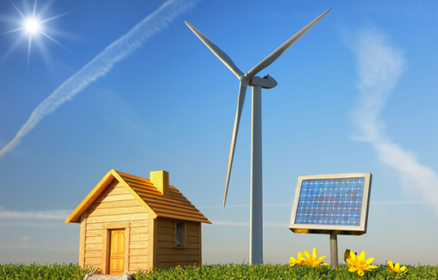
Фізика як навчальний предмет у школі

Slide 2
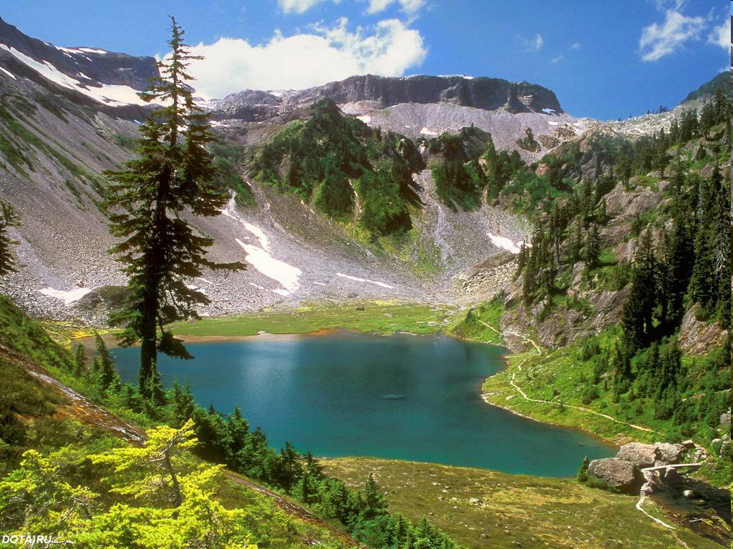
ФІЗИКА – наука про природу

Slide 3
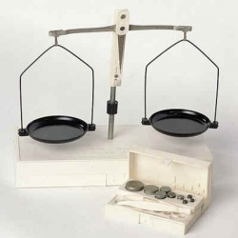
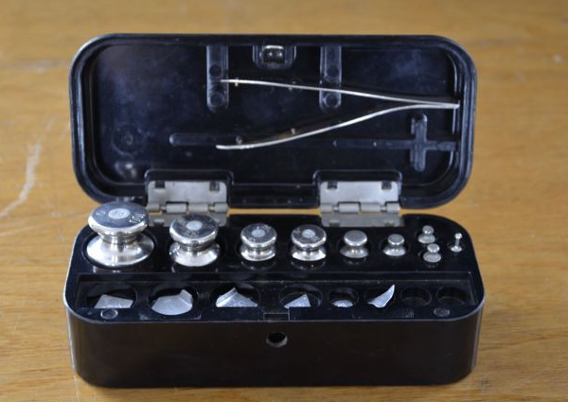
Кабінет фізики та його обладнання
Терези
Набір важків

Slide 4
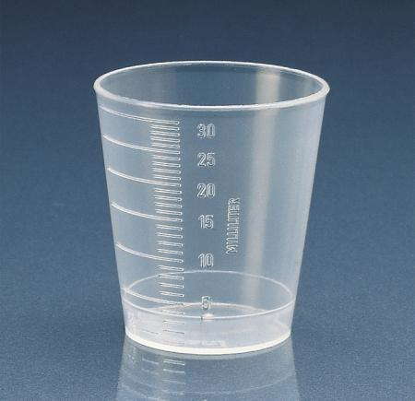
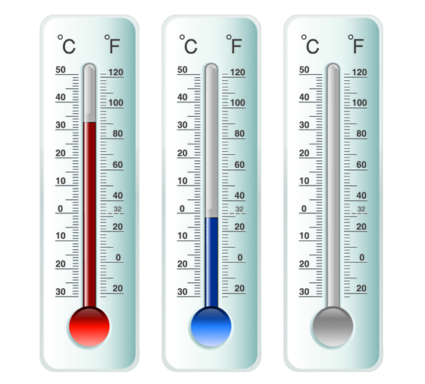
Кабінет фізики та його обладнання
Мірний циліндр
Термометри

Slide 5
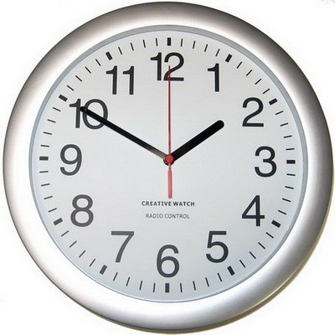
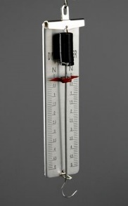
Кабінет фізики та його обладнання
Годинник
Динамометр

Slide 6
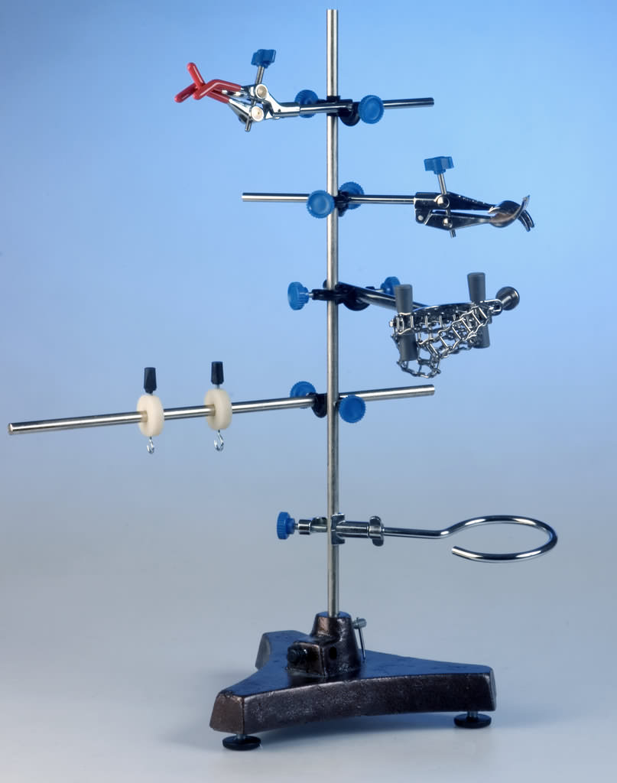
Кабінет фізики та його обладнання
Штатив
Лінійка

Slide 7
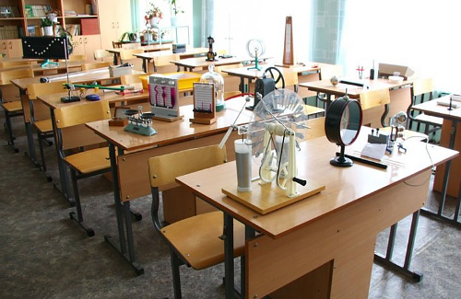
Правила безпеки
при роботі в кабінеті фізики

Slide 8
Вимоги безпеки перед початком роботи
1. Чітко з’ясуйте порядок і правила безпечного проведення досліду
2. Звільніть робоче місце від усіх
не потрібних для роботи
предметів і матеріалів

Slide 9
Вимоги безпеки перед початком роботи
3. Перевірте наявність і надійність з’єднувальних провідників, приладів та інших предметів, необхідних для виконання завдання
4. Починайте виконувати завдання тільки з дозволу вчителя
5. Виконуйте тільки ту роботу, що передбачена завданням або доручена вчителем

Slide 10
Вимоги безпеки в екстрених ситуаціях
1. У разі травмування (поранення, опіки тощо) або нездужання негайно повідомте вчителя
2. У разі виникнення непередбачуваного загоряння, пожежі тощо необхідно терміново
повідомити про це вчителя

Slide 11
Вимоги безпеки під час виконання роботи
1. Будьте уважні й дисципліновані, точно виконуйте вказівки вчителя
2. Розміщуйте прилади, матеріали, обладнання на своєму робочому місці так, щоб запобігти їх падінню або перекиданню
3. Під час проведення дослідів не допускайте граничних навантажень вимірювальних приладів

Slide 12
Вимоги безпеки під час виконання роботи
4. Стежте за справністю всіх кріплень у приладах і пристроях. Не торкайтесь обертових частин машин і не нахиляйтеся над ними
Не залишайте робоче місце
без дозволу вчителя

Slide 13
Вимоги безпеки після закінчення роботи
Складіть обладнання у такому порядку, в якому воно було складено до початку
роботи. Приберіть своє робоче місце

Slide 14
ФІЗИКА - це природнича наука, яка вивчає найзагальніші закономірності явищ природи, властивості та будову матерії, закони її руху

Slide 15
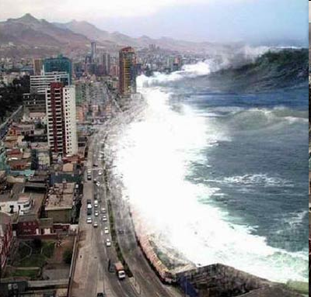
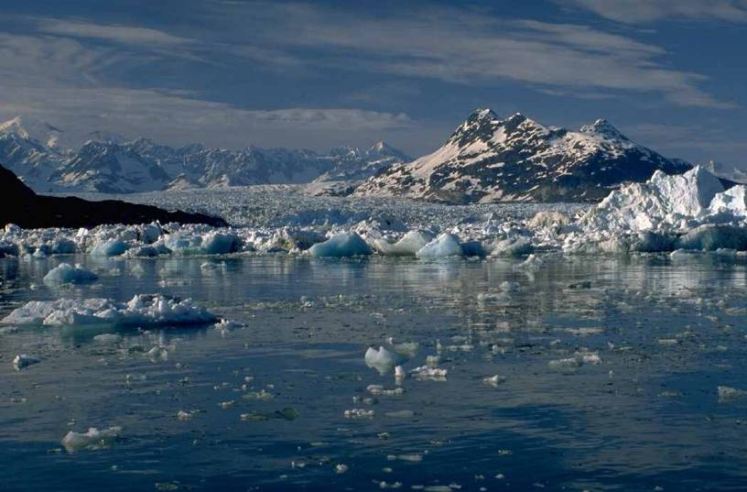
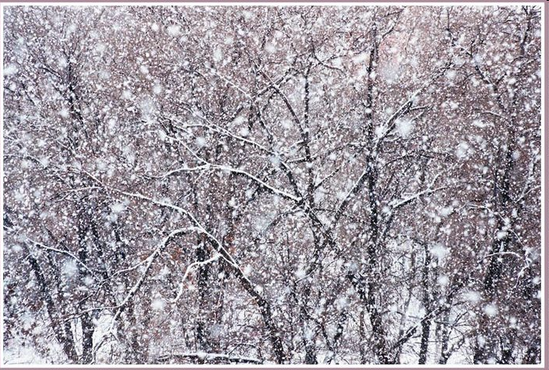
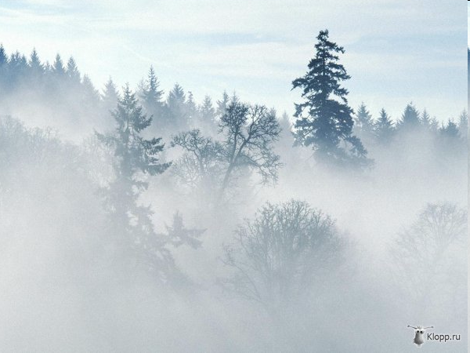
Приклади фізичних явищ
Цунамі
Льодохід
Снігопад
Туман

Slide 16
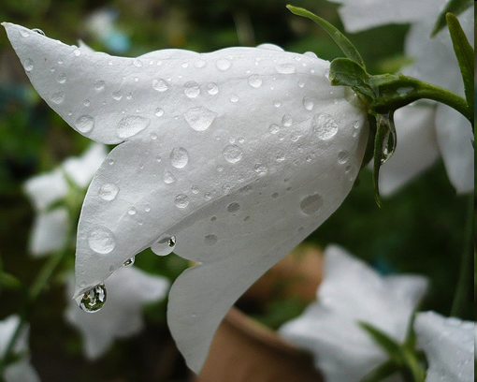
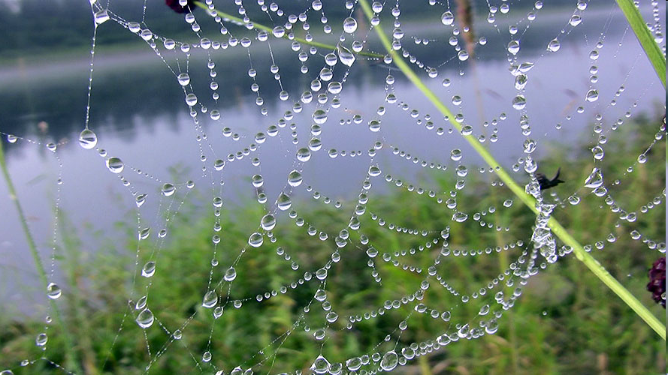
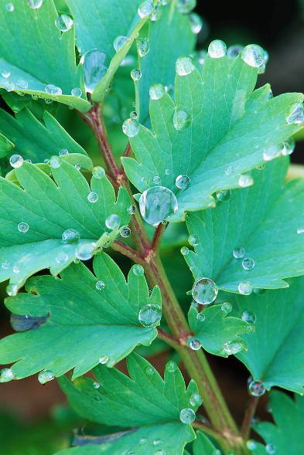
Приклади фізичних явищ
Роса
Іній

Slide 17
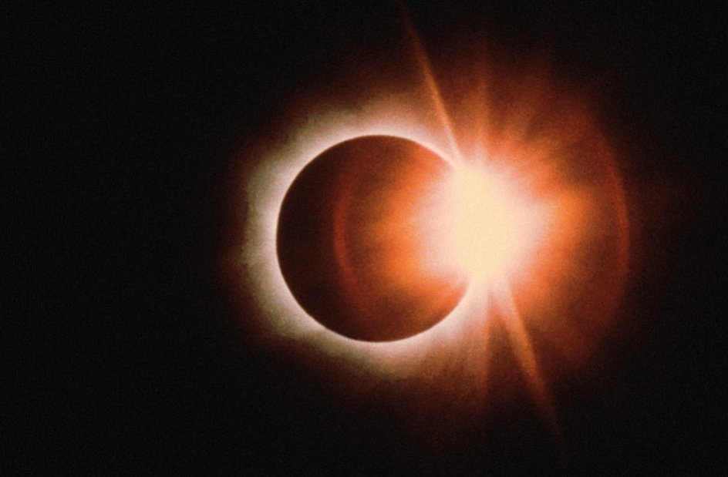
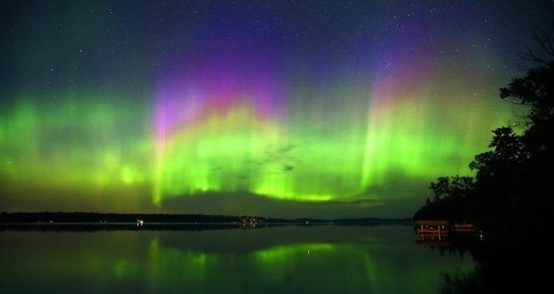
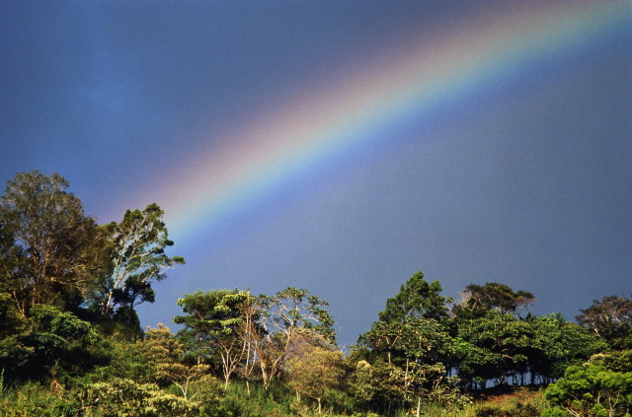
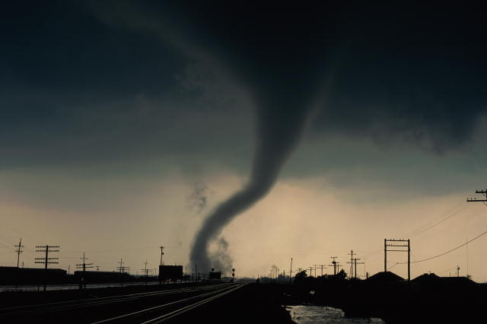
Фізичні явища
Фізичні явища – явища, які можна описати за допомогою фізичних законів

Slide 18
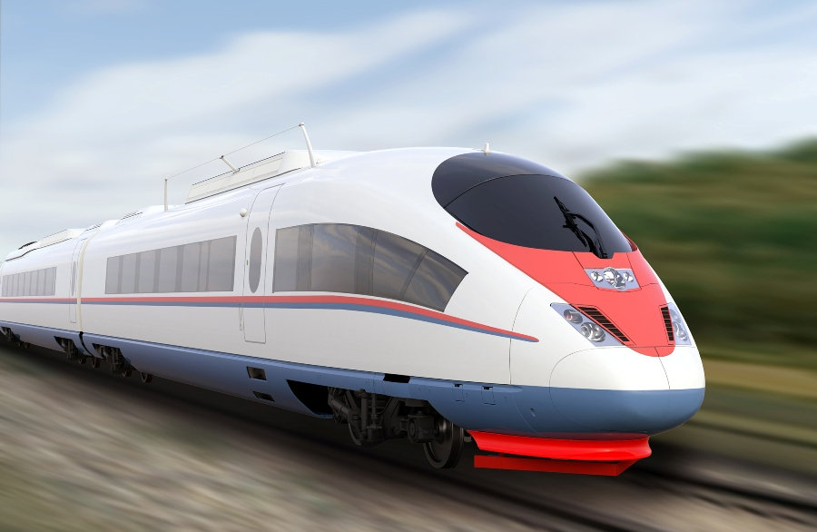
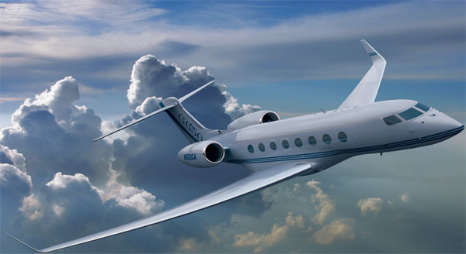
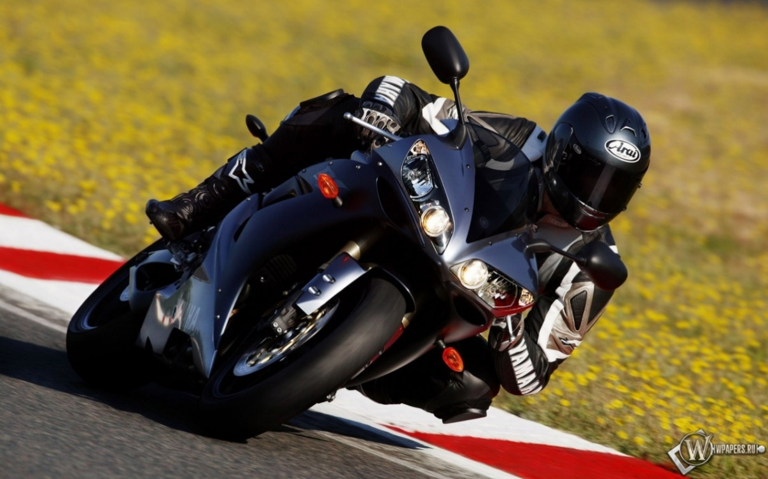
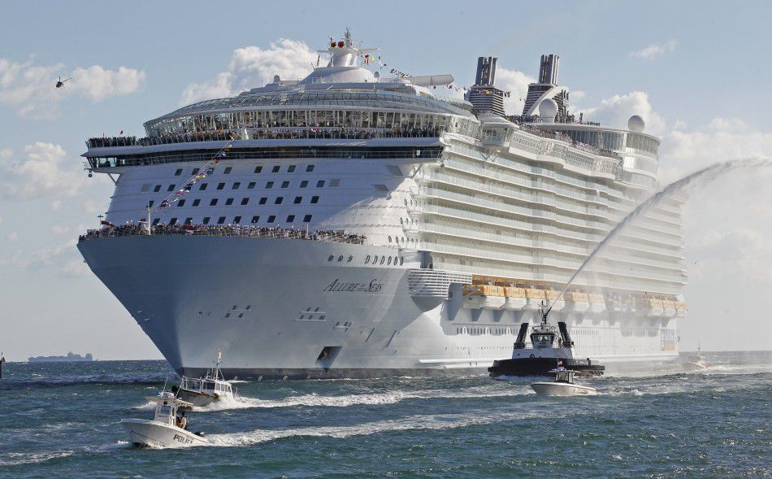
Механічні явища

Slide 19
Космічний корабель в польоті

Slide 20
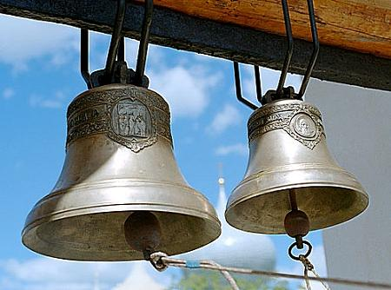
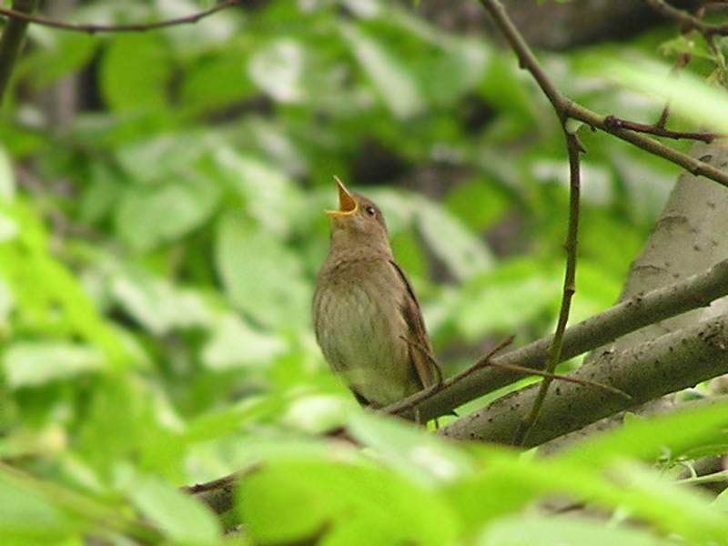
Звукові явища
Дзвін
Пташиний спів

Slide 21
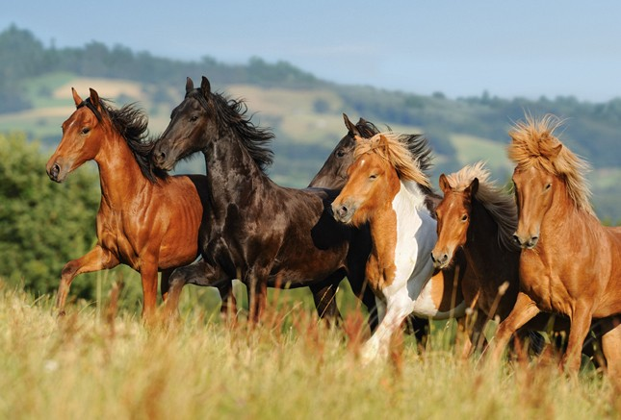
Звукові явища
Тупіт коня
Розмова

Slide 22
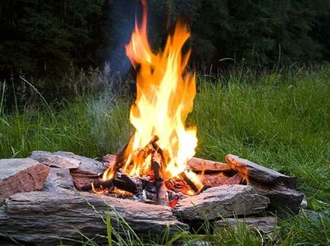
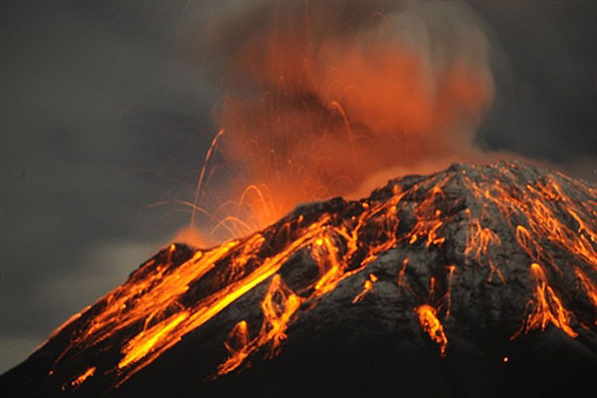
Теплові явища
Вогнище
Вулкан

Slide 23
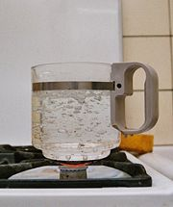
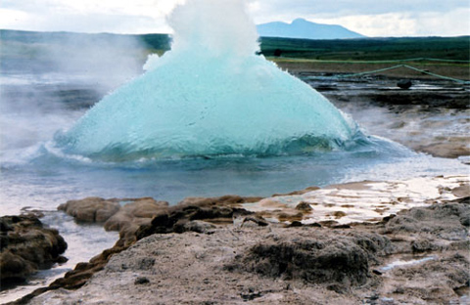
Теплові явища
Кипіння
Гейзер

Slide 24
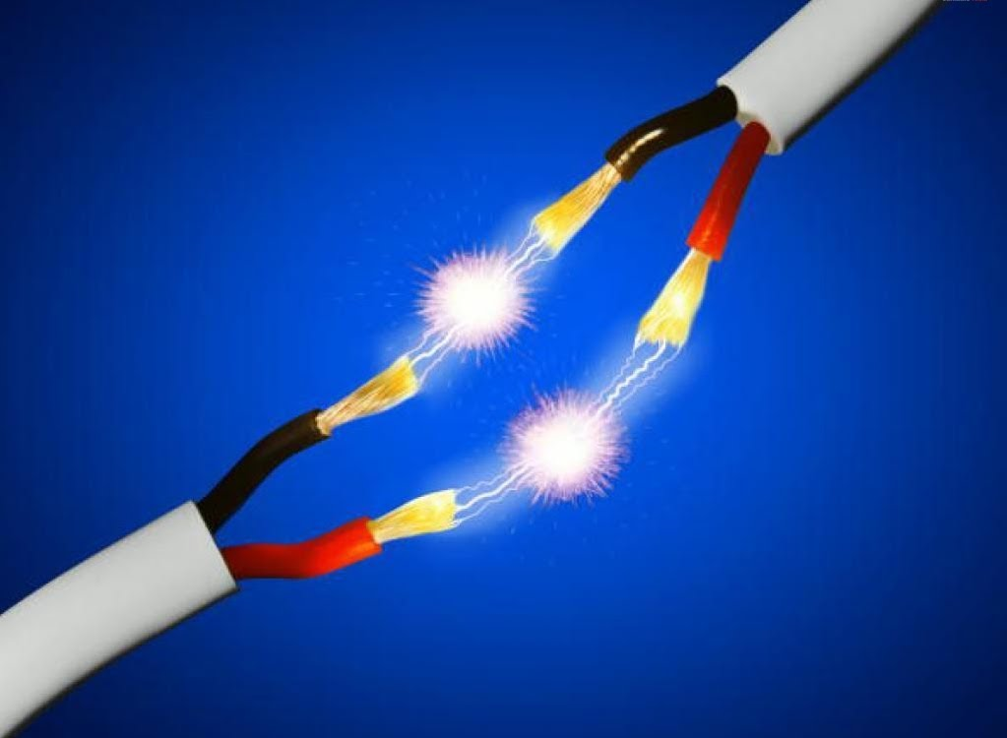
Електричні явища
Проходження електричного струму

Slide 25
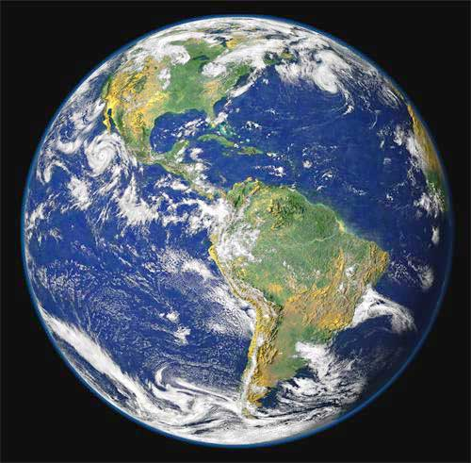
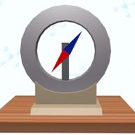
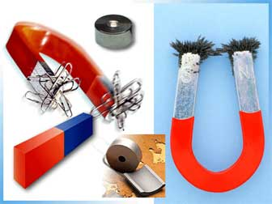
Магнітні явища
Вплив магнітного поля Землі
на магнітну стрілку

Slide 26
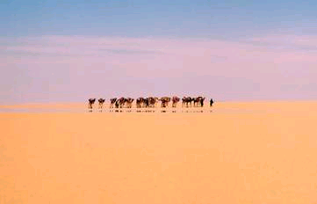
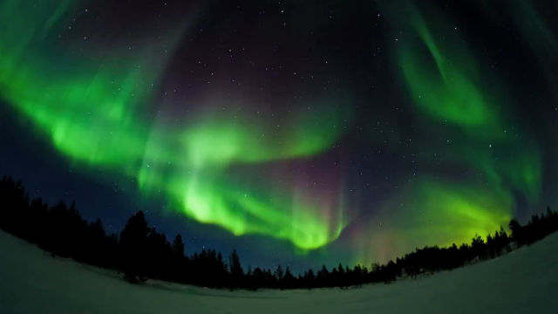
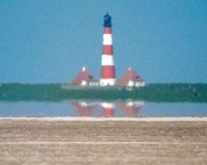
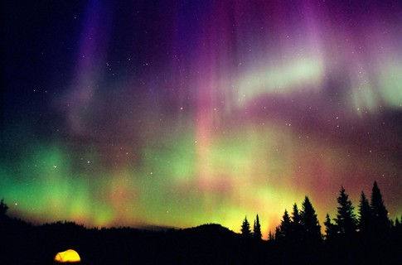
Світлові явища
Міраж
Полярне сяйво

Slide 27
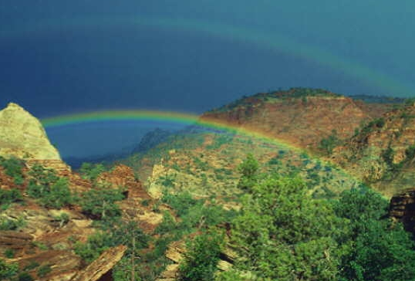
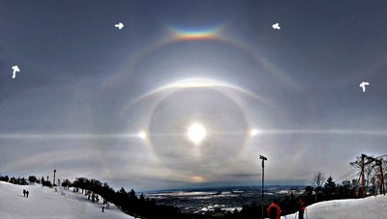
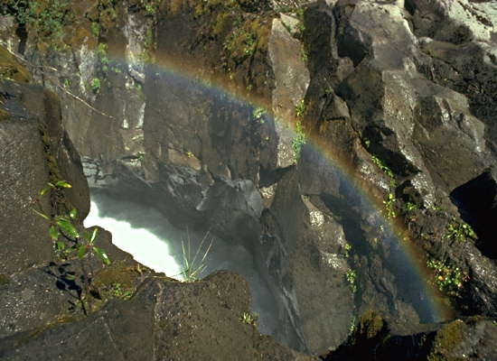
Світлові явища
Гало
Веселка

